Slide 2
Partner Team
Auftraggeber: Energiegenossenschaft Eferding
Kontakt: Ing. Herbert Pötzlberger, MSc
Betreuungslehrer: DI Josef Doppelbauer
Auftraggeber: Energiegenossenschaft Eferding
Kontakt: Ing. Herbert Pötzlberger, MSc
Betreuungslehrer: DI Josef Doppelbauer
PARTNER
Projektleiter: Lukas Knoll
Projektmitglied: Niklas Graf
Projektmitglied: Sebastian Mandl
TEAM
Notes:
Auftraggeber: Energiegenossenschaft Eferding
Ansprechpartner: Ing. Herbert Pölzlberger
Betreuungslehrer: Josef Doppelbauer
Projektteam:
Projektleiter: Lukas Knoll
Projektmitglied: Niklas Graf
Projektmitglied: Sebastian Mandl
Zuerst redet einer ca. 3 Minuten für alle, dann präsentiert jeder seinen individuellen Teil für 6 Minuten.

Slide 3
Rahmen-informationen
Notes:
Auftraggeber: Energiegenossenschaft Eferding
Ansprechpartner: Ing. Herbert Pölzlberger
Betreuungslehrer: Josef Doppelbauer
Projektteam:
Projektleiter: Lukas Knoll
Projektmitglied: Niklas Graf
Projektmitglied: Sebastian Mandl

Slide 4


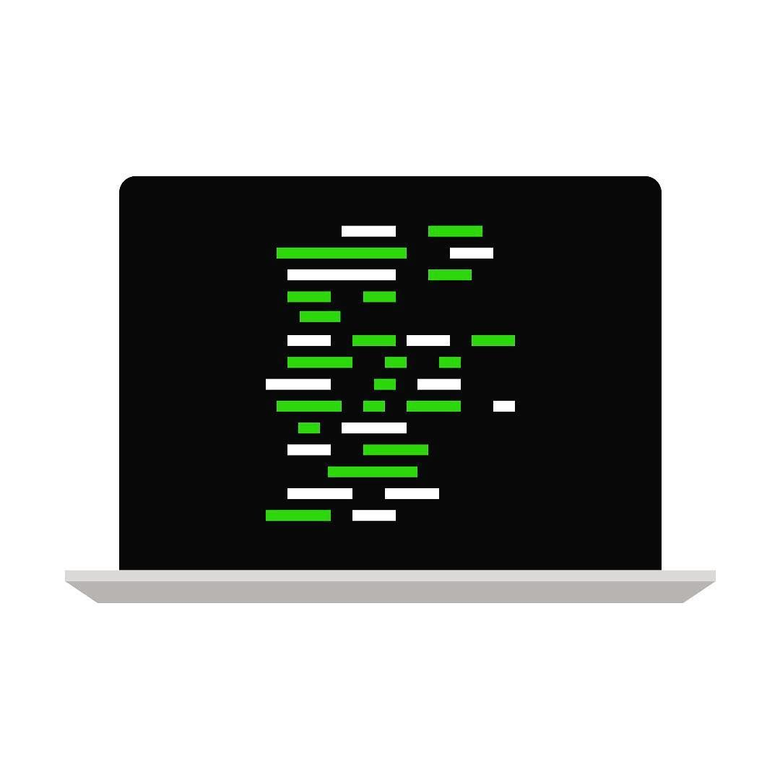
Aufgaben Niklas Graf
BACKEND-DEV
BOT
SERVER
API-LIB
Notes:
Umsetzung des Bots, welcher die Daten aus den Exceldateien ausliest und in der Datenbank abspeichert
Statistiken über selbst gewählte Perioden sollen erstellt werden können → Anzeige direkt auf Website und in der App
Automatische Erstellung der Energie-Reports mit wichtigen Informationen als PDF zu gewünschten Terminen

Slide 5
Report-Bot
Herunterladen der Daten vom Netzonline Portal.
Simulierung eines Browsers mit HTMLUnit
Extraktion der Daten aus .XLS-Dateien mit Apache POI
Senden der Zählerdaten an API
Erfassung von Temperaturdaten mittels OpenWeatherMap API

Slide 6
Webserver
Implementierung der Client- und Serverseitigen Logik mit JavaScript / JavaServer Faces für AEMS und AEMS-Admin
Register / Login / Logout
Freigabe / Ablehnung neuer Benutzer/Benutzerinnen
Verwaltung von Userobjekten
Anzeige von Statistiken und Download dieser als PDF
„Transpilierung“ von Benutzer/Benutzerinnen Eingaben in AEMS-Script
Notes:
Userobjekte = Statistiken, Berichte, Warnungen

Slide 7
API-LIB
Klassenbibliothek zur Erstellung von JSON zwecks API-Kommunikation. JSON-Library: GSON (von Google)
Authentifikation bei der API
Encoding / Verschlüsselung (BASE64 und AES) der sensiblen Daten
Einfaches Response-Handling
Notes:
Probleme: Android und Java 7, SSL Trust Store
Lösung: Shading

Slide 8

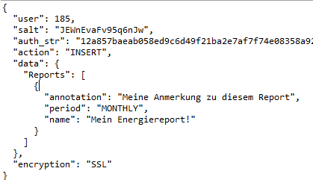
API-LIB
Notes:
Probleme: Android und Java 7, SSL Trust Store
Lösung: Shading

Slide 9

Aufgaben Sebastian Mandl
DBA & BACKEND oder was anderes :D
?
?
?
Vorschläge: DB, GraphQL, Raspberries, WebUI, …
Notes:
Datenbankadministration
Nach bestimmten Zeiten sollen die Daten in der Datenbank komprimiert werden.
Selbstständige Warnungen sollen konfiguriert werden können.
Dringende Warnung (Bei viel zu hohem Energieverbrauch)
Warnung
Benachrichtigung

Slide 10
Aufgabe 1
Notes:
Als Schnittstelle soll die bereits bestehende Diplomarbeit „Smart-Meter Integration“ genommen werden. Diese arbeitet mit der OpenHAB Schnittstelle.
Aufgabe ist es Daten dieser OpenHAB Schnittstelle zu verarbeiten → z.B: Wasser-, oder Gaszähler. Für diese Arten von Zählern sollen eigene Reports und Statistiken erstellt werden. Weiters werden hier andere Algorithmen zur Erkennung der Anomalien benötigt.
Erstellung eigener Zähler auf Raspberry-Pi‘s
Dependency-Editor:
Grafische Definitionen der Restriktionen für Gebäude (Zähler)

Slide 11
Aufgabe 2
Notes:
Als Schnittstelle soll die bereits bestehende Diplomarbeit „Smart-Meter Integration“ genommen werden. Diese arbeitet mit der OpenHAB Schnittstelle.
Aufgabe ist es Daten dieser OpenHAB Schnittstelle zu verarbeiten → z.B: Wasser-, oder Gaszähler. Für diese Arten von Zählern sollen eigene Reports und Statistiken erstellt werden. Weiters werden hier andere Algorithmen zur Erkennung der Anomalien benötigt.
Erstellung eigener Zähler auf Raspberry-Pi‘s
Dependency-Editor:
Grafische Definitionen der Restriktionen für Gebäude (Zähler)

Slide 12
Aufgabe 3
Notes:
Als Schnittstelle soll die bereits bestehende Diplomarbeit „Smart-Meter Integration“ genommen werden. Diese arbeitet mit der OpenHAB Schnittstelle.
Aufgabe ist es Daten dieser OpenHAB Schnittstelle zu verarbeiten → z.B: Wasser-, oder Gaszähler. Für diese Arten von Zählern sollen eigene Reports und Statistiken erstellt werden. Weiters werden hier andere Algorithmen zur Erkennung der Anomalien benötigt.
Erstellung eigener Zähler auf Raspberry-Pi‘s
Dependency-Editor:
Grafische Definitionen der Restriktionen für Gebäude (Zähler)

Slide 13
Aufgaben Lukas Knoll
FRONTEND, ANDROID & MANAGEMENT
?
?
?
Vorschläge: HTML CSS JS, Android, JSF Konvertierung, …
Notes:
Datenbankadministration
Nach bestimmten Zeiten sollen die Daten in der Datenbank komprimiert werden.
Selbstständige Warnungen sollen konfiguriert werden können.
Dringende Warnung (Bei viel zu hohem Energieverbrauch)
Warnung
Benachrichtigung

Slide 14
Aufgabe 1
Notes:
Als Schnittstelle soll die bereits bestehende Diplomarbeit „Smart-Meter Integration“ genommen werden. Diese arbeitet mit der OpenHAB Schnittstelle.
Aufgabe ist es Daten dieser OpenHAB Schnittstelle zu verarbeiten → z.B: Wasser-, oder Gaszähler. Für diese Arten von Zählern sollen eigene Reports und Statistiken erstellt werden. Weiters werden hier andere Algorithmen zur Erkennung der Anomalien benötigt.
Erstellung eigener Zähler auf Raspberry-Pi‘s
Dependency-Editor:
Grafische Definitionen der Restriktionen für Gebäude (Zähler)

Slide 15
Aufgabe 2
Notes:
Als Schnittstelle soll die bereits bestehende Diplomarbeit „Smart-Meter Integration“ genommen werden. Diese arbeitet mit der OpenHAB Schnittstelle.
Aufgabe ist es Daten dieser OpenHAB Schnittstelle zu verarbeiten → z.B: Wasser-, oder Gaszähler. Für diese Arten von Zählern sollen eigene Reports und Statistiken erstellt werden. Weiters werden hier andere Algorithmen zur Erkennung der Anomalien benötigt.
Erstellung eigener Zähler auf Raspberry-Pi‘s
Dependency-Editor:
Grafische Definitionen der Restriktionen für Gebäude (Zähler)

Slide 16
Aufgabe 3
Notes:
Als Schnittstelle soll die bereits bestehende Diplomarbeit „Smart-Meter Integration“ genommen werden. Diese arbeitet mit der OpenHAB Schnittstelle.
Aufgabe ist es Daten dieser OpenHAB Schnittstelle zu verarbeiten → z.B: Wasser-, oder Gaszähler. Für diese Arten von Zählern sollen eigene Reports und Statistiken erstellt werden. Weiters werden hier andere Algorithmen zur Erkennung der Anomalien benötigt.
Erstellung eigener Zähler auf Raspberry-Pi‘s
Dependency-Editor:
Grafische Definitionen der Restriktionen für Gebäude (Zähler)

Slide 17
Aufgaben Lukas Knoll
Frontend-Gestaltung der Webinterfaces
Entwicklung einer Android-App
Notes:
Entwickeln einer dynamischen Website, welche sich an die Größe aller gängigen Devices anpasst.
Entwicklung einer Administration-Webpage
Entwickeln einer Android-App, anhand welcher sich die Statistiken ansehen lassen.
Einbindung des Benachrichtigungssystems für die App

Slide 18
Vorbereitung der Website für JSF (XHTML)
Statistiken in der Androidapp
Benachrichtigungen für App und Website
Aufgaben Lukas Knoll

Slide 19
Aufgaben Lukas Knoll
Technologien
HTML
CSS
Javascript
Java
XML
XHTML
Verwendete Libraries
MPAndroidchart
Bootstrap
Bootsnipp-Modal
Firebase
JSON/GSON
aems-apilib

Slide 20
Fragen?
Vielen Dank für Ihre Aufmerksamkeit

